Slide 1
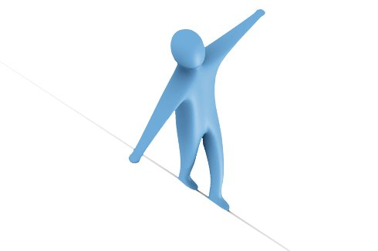
Координация
Координация – это способность, позволяющая выполнять согласованную работу отдельных групп мышц одновременно.

Slide 2
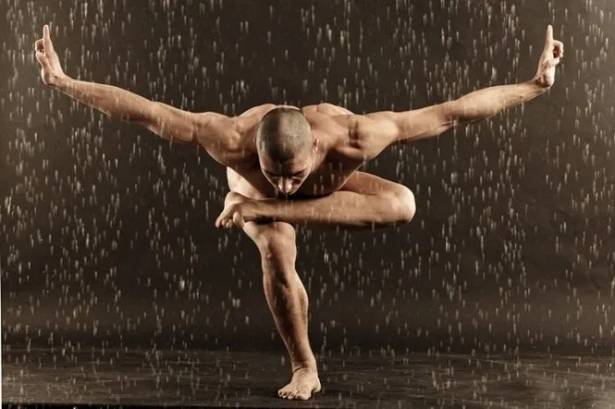
Давай проведем несложный тест!:
*В положении стоя с закрытыми глазами, необходимо попытаться соединить носки и пятки.
*Сидя на стуле, необходимо совершать вращательные движения правой ногой по часовой стрелке, одновременно рисуя правой рукой символ в виде буквы «б».
*Находясь в любом положении, необходимо одной рукой совершать поглаживающие движения по животу, по часовой стрелке, а другой движения, постукивающие по голове.
В случае успешного выполнения всех заданий можно сделать вывод, что с вашей координацией все в порядке. Если же возникли затруднения, не отчаивайтесь, это можно исправить.

Slide 3
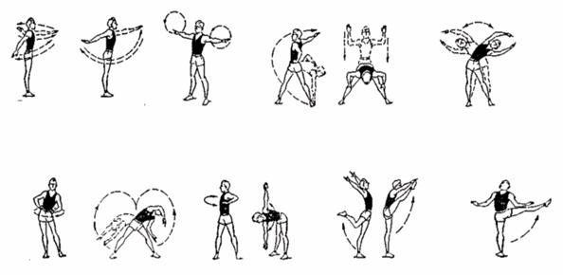
Координацию необходимо изучать в таком разнообразии и объеме, чтобы каждый раз актер мог проверять свою способность к освоению новых движений в новой программе координации, которая наполнила бы интересными ощущениями его мышечную память.
Мышечная память насыщается независимо от того, хочет актер этого или нет. Она "запоминает" и ошибки. Поэтому при освоении специальных форм сценического движения следует особо внимательно следить за процессом многократного повторения одних и тех же упражнений: ввод в мышечную память неточной информации о выполнении движения потребует дополнительного времени на освобождение от этой информации.

Slide 4
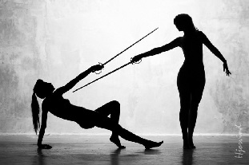
От запасов мышечной памяти артиста, накапливающей информацию о действиях тела, зависит и успешное освоение новой программы координации. Развитая способность к координации - это гарантия оптимальной затраты времени и энергии при выполнении движения в условиях сцены. Легкость координации - это фундамент ловкости.

Slide 5
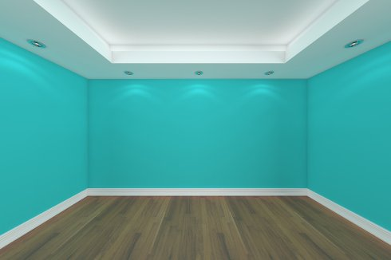
Техника безопасности:
*Приступая к самостоятельным занятиям , обязательно учитывайте состояние своего здоровья.
*Освободить рабочее место от всех посторонних предметов.
* Тренировку обязательно начинайте с разминки.

Slide 6
Упражнение.
*Стоим на одной ноге. Правой рукой зовем, левой рукой прогоняем, поднятой ногой отталкиваем. Все три движения выполняются одновременно. По сигналу - прыжком смена опорной ноги. Нога - зовет, одна рука прогоняет, другая угрожает.
*И. П.- Ноги на ширине плеч, руки свободно опущены вниз. Выдох: корпус наклоняется вперед, руки вытягиваются вперед, нога разгибается в коленном суставе и вытягивается назад. Вдох: переход к прежней позиции. Выдох: возвращение в исходное положение. Затем упражнение повторяется с противоположной стороны.
*Примите положение стоя на одной ноги и разведите в стороны руки. При этом необходимо поворачивать головы вправо-влево и не фиксировать взгляд на предметах. Выполняйте на каждую ногу по одной минуте.
*Примите положение стоя и начинайте совершать вращательные движения руками. При этом правая двигается против часовой стрелки, а левая по ходу движения стрелки. Выполнив около 15 движений, измените направление вращательных движений на противоположные.
*Ладонь левой руки расположена сантиметрах в пяти над головой, а правая на животе. Начинайте одновременно опускать и поднимать левую руку, касаясь темени, а левая совершает круговые движения в плоскости живота.
*Примите положение стоя и вытяните вперед руку. Начинайте выполнять вращательные движения рукой по ходу движения стрелки часов, а кистью этой же руки движения против хода. Выполняйте упражнение плавно и без рывков каждой рукой.

Slide 7
Рекомендации по организации самостоятельной работы с целью закрепления материала
*Можно проделать упражнения под музыку , но не быструю , стараясь попадать в такт музыки.
*Следить за техникой безопасности.
Преп. Пономарева А.В.
аnastasij80_80@mail.ru

